Slide 1

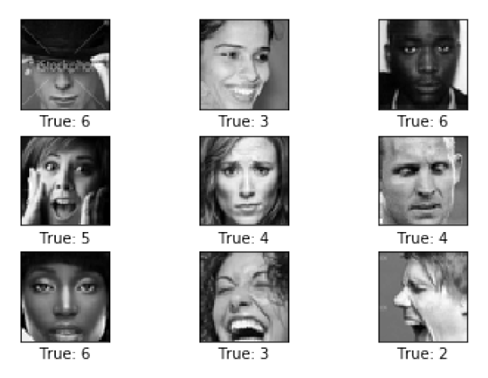
Stand der Dinge
Python 3.6.3
TensorFlow 1.7.0 (1.5.0) - Importieren the dataset - Auswählen des Types des Models - Das Training - Bewerten der Genauigkeit des Models - Das Ergebnis liefern anhand des Models
NumPy
OpenCV Python 3.4.0.12
The dataset FERPlus: 1. anger 2. disgust 3. fear 4. happiness 5. sadness 6. surprise 7.neutral

